Slide 1
مدخل ...
لا أظنهم أطفالاً سعوديين، ولكني لا أجزم بأن جميعهم من الأجانب!! إذا نظرت إلى وجوههم التي يملؤها البؤس، وأمعنت في ملابسهم الدالة على الفقر، وإذا تفكّرت في أساليبهم وعزمهم العجيب وتحمّل التعب وتقلبات الطقس ما بين حرارة لاذعة وبرد قارص، فإني أدرك أنهم غير سعوديين، ولا أتخيل أن أبناء هذه البلاد يصلون إلى هذه الدرجة، لا أعني بذلك فقرهم بل الفقراء لدينا كثر، ولكني أعني خروجهم لتلقف الناس في الشوارع وتبذلهم إلى درجة إذلال النفس في مقابل كسب ريالات معدودة، كما أنني لا أتصور أيضاً أن الوافدين إلى بلادنا وصلوا إلى هذه الدرجة فأصبحنا نتحمل إلى جانب بطالة أبنائنا وشبابنا بطالة وافدة أيضاً.

Slide 2
هذه الأفكار وربما أكثر تراودني كلما تطفل عليَّ طفلٌ في سيارتي يأمل في شراء قنينة ماء أو علبة منديل، أو يعرض عليَّ بؤسه لأجود عليه بريال أو أكثر، فأظل أدور بمخيلتي في دوامة هذه الأفكار والمشاهد إلى أن أمل دون أن أجد تفسيراً واحداً لما أرى.

Slide 3
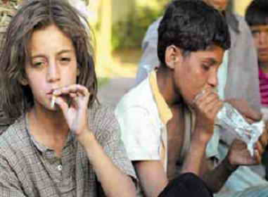
لا أريد أن أسهب كثيراً في وصف هذه النماذج المأساوية ولكن يحق لي أن أتساءل عن دور الجهات الرسمية تجاه هؤلاء الأطفال البؤساء! ماذا قدمت لهم وماذا فعلت لحل هذه الظاهرة؟ في رأيي أمر هؤلاء لا يخرج عن حالتين لا ثالثة لهما وهما كما أسلفت إما سعوديون من أبنائنا، أو أجانب وفدوا إلينا، وفي كلتا الحالتين مأساة كبيرة، فإذا كانوا من أبناء هذا البلد فأين جهود وزارة الشؤون الاجتماعية عنهم، وأين مكاتب الضمان الاجتماعية الكثيرة، بل أين الجمعيات الخيرية المنتشرة في مدن وأحياء المملكة؟ إن وجود مثل هذه الفئة سائبة في الشوارع وهي في مقتبل عمرها وبراءة طفولتها يمثل أبشع صور التفكك الاجتماعي والاعتداء على الطفولة وحرمانها من حقها في الرعاية والتعليم والتنشئة في أسرة مترابطة تتمتع بنظافة الأكل والملبس ، كما تصور خللاً وفجوة كبيرة في أنظمة الشؤون الاجتماعية تتسرّب من خلالها هذه الفئة البريئة، أما إذا كان هؤلاء من جنسيات أخرى فالتساؤل أبلغ وأكبر عن كيفية دخولهم إلى البلاد وانتشارهم بهذا الشكل الكبير ولا أدري كيف تحول الوافدون من طاقات تستقدم لسد ما قد يكون من فجوات في بعض المجالات التي لم يتمكن أبناء الوطن من شغلها إلى طاقات متكدّسة تفرّخ بين ظهرانينا من يمتهن التسول في كل شارع وميدان وبغض النظر عما إذا كان هؤلاء محتاجين أو محتالين ففي كلتا الحالتين هم أطفال تربو في أحضان الشارع فهم عالة علينا.

Slide 4
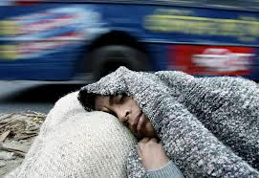
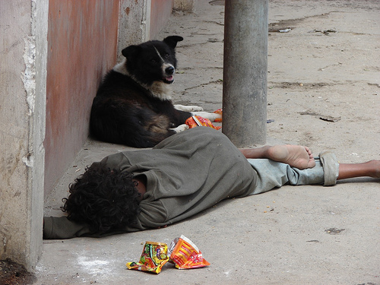
الأهداف ....
1- تعريف الظاهرة ×
2- تعريف المجلس القومي للطفولة والأمومة لطفل الشارع ×
3- حجم الظاهرة عالميا وعربيا ×
4- الأسباب اللتي تدفع الطفل للشارع×
5- مراحل اكتساب حياة الشارع ×
6- سمات حياة أطفال الشوارع ×
7- المخاطر اللتي يتعرض لها أطفال الشارع ×

Slide 5
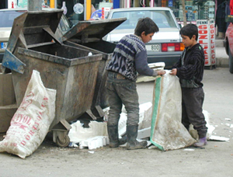
تعريف الظاهرة ....
ظاهرة أطفال الشوارع ظاهرة عالمية
تواجه المجتمعات في العالم كله بلا استثناء
وقد تعددت المفاهيم لتعريف وضع أطفال الشوارع
من أطفال بلا مأوى وأطفال في ظروف صعبة وأطفال معرضون للخطر وأطفال معرضون للانحراف
هم إناث وذكور
في أعمار اقل من 18 سنه
يقضون يومهم في الشارع لكسب العيش أو الرفاهية
تكون علاقاتهم مع أسرهم مقطوعة أو شبه مقطوعة أو لا يملكون اسر أصلا ( 1 )

Slide 6
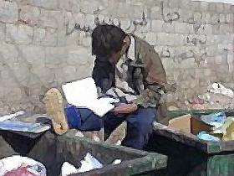
تعريف المجلس القومي للطفولة والأمومة لطفل الشارع
هو ذلك الطفل الذي عجزت أسرته عن إشباع حاجاته الاساسيه
الجسمية
النفسية
الثقافية
الصحية
التعليمية
الأمان والانتماء
الغذائية
والذي تربى في الشارع بعيدا عن أي نوع من أنواع الرعاية والحماية مما يعرضه للخطر والاستغلال والحرمان من الحصول على مقوماته الاساسيه (2)

Slide 7
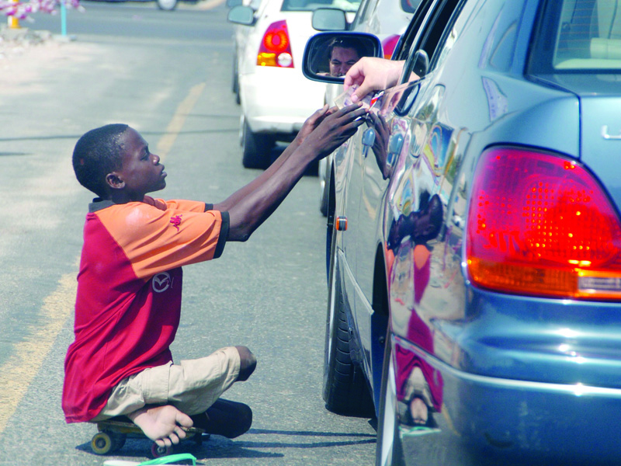
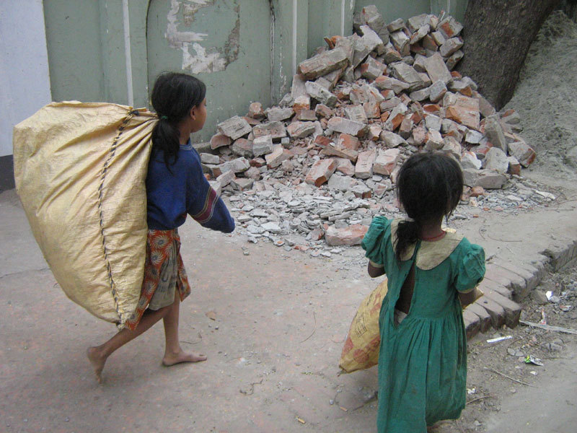
حجم الظاهرة عالميا وعربيا ....
قدرت الأمم المتحدة حجم أطفال الشوارع عام 1981 بحوالي 40 مليون طفل شارع على الأقل في العالم
منهم 25 مليون في دول أمريكا اللاتينية وخاصة البرازيل
وفي تقرير المجلس الأوربي لعام 1994 أشار إلى وجود حوالي أربعون إلف طفل يهرب من أسرته سنويا في انجلترا حيث يتمركزون في المدن المزدحمة (3)

Slide 8
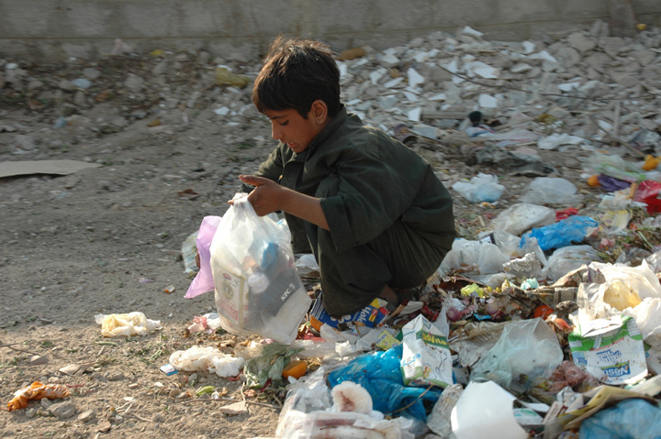
الأسباب اللتي تدفع الطفل بالشارع .....
تتعدد الأسباب والعوامل ألمرتبطة بنمو ظاهرة أطفال الشوارع حيث تختلف من مجتمع إلى أخر ويمكن تقسيم تلك الأسباب والعوامل إلى عوامل مرتبطة بالمجتمع المتعايش معه الطفل وعوامل مرتبطة بالا سره وعوامل مرتبطة بالطفل ذاته
عوامل مرتبطة بالمجتمع :
ارتفاع معدلات الفقر , انخفاض مستوى دخل الفرد
ازدياد حدة البطالة
الهجرة الداخلية من الريف إلى المدن
تهميش بعض شرائح المجتمع نتيجة لظروف اقتصاديه أو اجتماعية
ضعف البنية المؤسسية الخدمية سواء الحكومية أو الاهليه

Slide 9
عوامل مرتبطة بالأسرة :
التفكك الأسري بسبب الطلاق أو الهجرة أو وفاة الأب أو الأم أو غياب أو سجن احدهما أو كلاهما
عدم قدرة عائل الأسرة على العمل والتكسب للإنفاق أو زواج الأب من أخرى أو زواج الأم بعد الطلاق
سوء معاملة الطفل بصورة متكررة وتعرض الطفل للعنف سواء بالا سره أو العمل أو بالشارع من الأقارب
جهل الأسرة بأساليب التربية وعدم قدرة الأسرة على إشباع احتياجات الطفل الأساسية

Slide 10
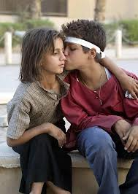
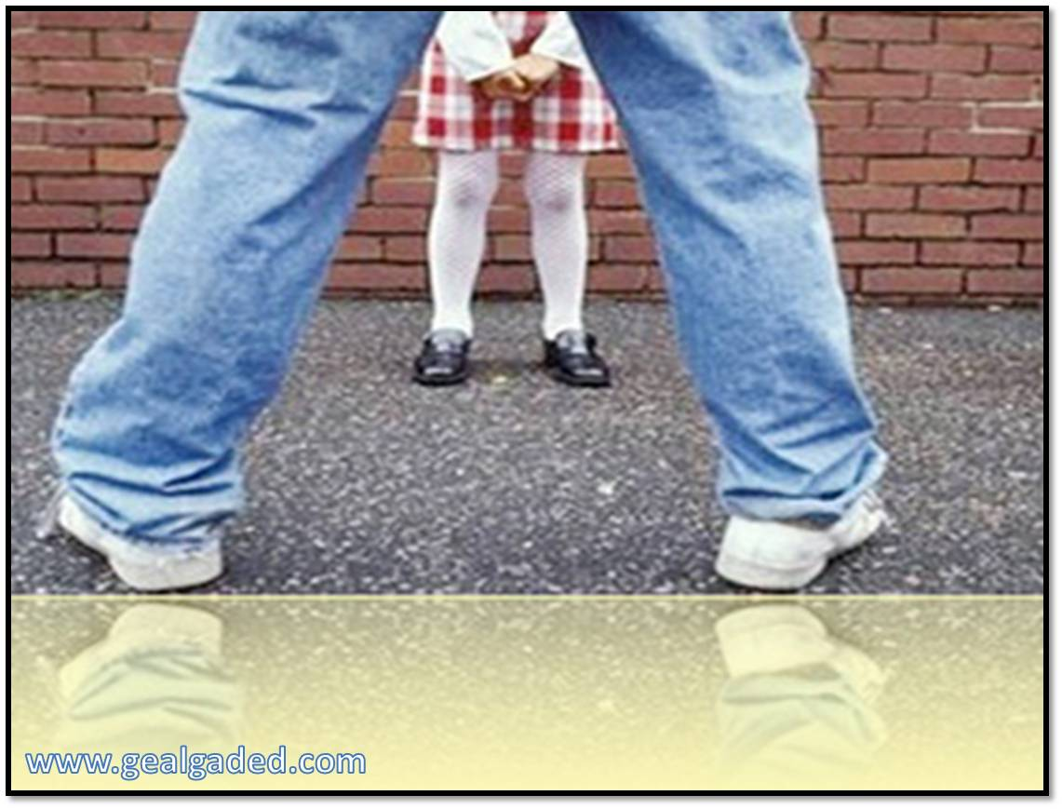
عوامل متعلقة بالطفل :
رغبة الطفل في عدم التقيد بروتين محدد والحرية وحب مغامرة الطفل المرتبطة بمجتمع الشارع
مرور الطفل بأزمات نفسية حادة تدفعه لترك الأسرة
تأثيرات الأقران أو مجتمع الأصدقاء
التسرب في التعليم خاصة بين الإناث وانخفاض المستوى التعليمي للأسرة وعدم تقديرها لأهمية التعليم
الهروب من مؤسسات الرعاية الاجتماعية
عوامل الجذب في الشارع مثل تعاطي المخدرات والجنس

Slide 11
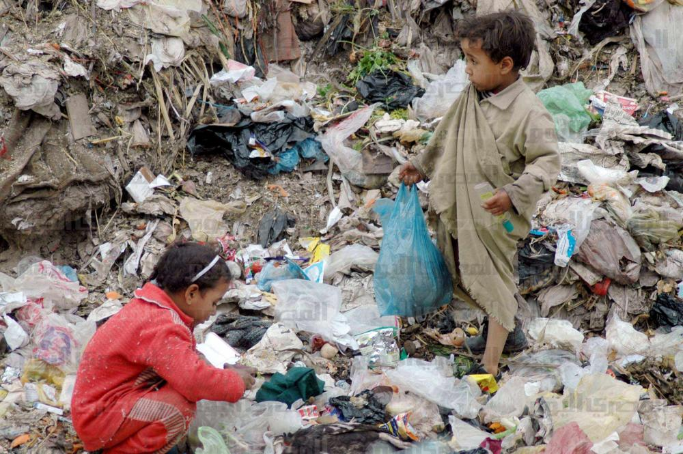
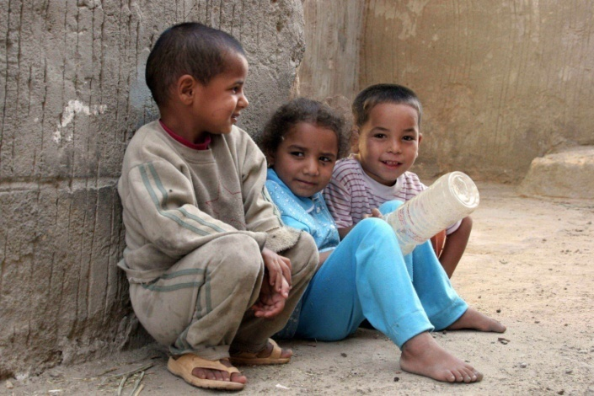
مراحل اكتساب حياة الشارع
هناك دراسات أوضحت أن طفل الشارع يمر بأربع مراحل حتى يصبح طفل شارع
1- التعرف على حياة الشارع والانفصال عن الأسرة
* الظروف اللتي تهيئ للطفل النزول إلى الشارع والتعرف عليه هذا يصاحبه تخوف من الشارع كونه نوع مختلف للحياة مما يستدعي له تكوين أفراد آخرين بالشارع لمساعدته على التعلم والتكيف مع هذا المجتمع الجديد
تعتبر هذه المرحلة من اخطر المراحل في حياة الطفل فهي المرحلة الحاسمة اللتي تفصل بين حياة الشارع وحياة الأسرة
2- التنقل بين الأسرة والشارع
في هذه المرحلة يتأرجح الطفل بين الإقامة في الشارع والبقاء في الأسرة ويحاول المقارنة بين وسائل الجدب بين كل منهم
تتميز بالهروب المتكرر من الأسرة والتعرض لازمة الهوية بمعنى عدم الإحساس بالانتماء والبقاء الكلي من جانب الطفل لجماعه معينه
3- التحول إلى طفل الشارع
تتميز هذه المرحلة باكتساب الطفل مهارات أطفال الشارع بالدر اللذي تمكنه من التأقلم معها والبقاء بعيدا عن الأسرة تتشكل في عوامل طرد من الأسرة وعوامل جدب من الشارع

Slide 12
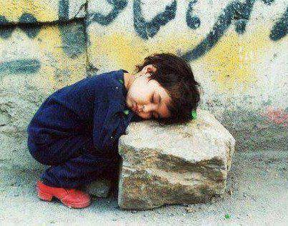
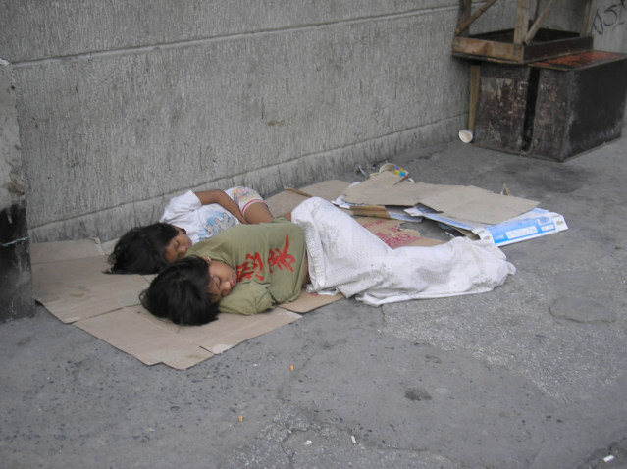
4- يصبح الطفل متأقلم كليا مع واقع الشارع
يتقبله ويتعايش معه حتى يجد فرصة له للبقاء على قيد الحياة
فيعيش الطفل في الشارع بأسلوب الغابات يكون عصابات وجماعات
للتعايش حيث من الصعب إن يعيش الطفل بالشارع بمفرده
لفترة طويلة وذلك لتوفير متطلبات أليوميه بأي شكل
سمات طفل الشارع :
من حيث المظهر .
مظهر عام قذر ملابس ممزقة أقدام حافية
رائحة كريهة نتيجة لعدم النظافة الشخصية
أظافر طويلة وقذرة
شعر طويل غير نظيف وغير ممشط

Slide 13
المظاهر الصحية .
تعاني معظم الحالات من أنميا وضعف عام
تتفشى الأمراض الجلدية بصورة ملحوظة ( الجرب )
أمراض الشعر والرأس ( القمل – القرع – الثعلبة )
إصابة معظمهم بالديدان أو البلهارسيا
انتشار ظاهرة التبول اللاإرادي نتيجة لعدم الإحساس بالأمان
بعض أمراض العيون مثل الرمد
أمراض تناسلية نتيجة للشذوذ لجنسي بينهم مثل السيلان والزهري
في حالات كثيرة نجد هؤلاء الأطفال حالتهم الصحية جيده نتيجة للمناعة المكتسبة

Slide 14
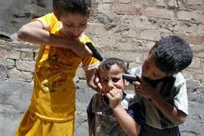
من حيث الشخصية
معظم أطفال الشارع يتمتعون بذكاء عالي ونضج مبكر يساعدهم على تحمل المسؤولية وسد معظم حاجاتهم المختلفة
تختلف طبيعة شخصية الطفل في الشارع من طفل لأخر بعضهم انطوائي نتيجة لعدم الثقة بالنفس وهو ضعيف الشخصية خاضعا للآخرين وسهل الاقتياد
نوع أخر قيادي يميل إلى التحكم والسيطرة
هناك فئة أخرى عدوانيه نتيجة للكبت الذي عانوه وتجمع لخبرات طفولتهم السيئة وهذه ذات شخصيه متذبذبة

Slide 15
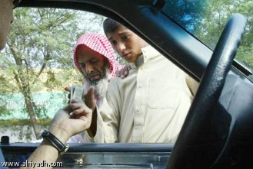
الأنماط السلوكية لأطفال الشارع
سمة المتعة اللحظية والوقتية
حب التملك والمساواة مع الطفل الكبير
الشغب والميول للعدوانية
الانفعال والغيرة الشديدة
حب اللعب الجماعي
التمثيل والكذب
التشتت العاطفي
عدم التركيز
لا يوجد لديهم مبدأ الثواب والعقاب

Slide 16
إعمالهم
مفهوم العمل يرتبط بالعائد المادي بغض النظر عن نوع العمل
تسول ,
نصب ,
سرقة ,
استغلال جنسي ,
ترويج مخدرات

Slide 17
المشاكل والمخاطر التي يتعرض لها الطفل في الشارع :
هناك العديد من المشاكل والسلبيات التي يتعرض لها هؤلاء الأطفال وهي تنعكس على المجتمع بآسره أهمها :
التسرب في التعليم . مما لا شك فيه أن أكثرهم أميين وتعليمهم منخفض
وراثة الفقر والمكانة المهنية المنخفضة
الاستغلال الجنسي . وهو اخطر ما يتعرض له أطفال الشارع سواء من العصابات أو الأفراد المستغلين ضعفهم لعدم قدرتهم على الدفاع عن النفس
مخاطر الطريق : حوادث سيارات – ركوب أسطح القطارات –
مخاطر صحية : تعتبر المشكلات الصحية من أهم المشاكل التي تواجههم يمكن تقسيمها إلى نوعين
أمراض بيئيه إصابات

Slide 18
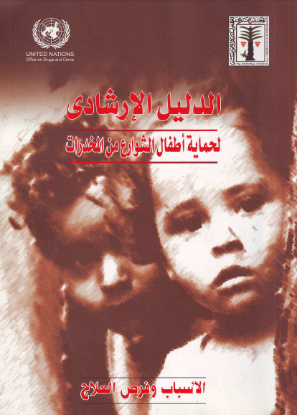
المراجع والمصادر :
الدليل الإرشادي لحماية أطفال الشوارع من المخدرات
إعداد المجلس القومي للطفولة والأمومة
طبعة 2007
(1) تعريف الظاهرة صفحة 16
(2) تعريف المجلس القومي للطفولة والأمومة لطفل الشارع صفحة 16
(3) حجم الظاهرة عالميا وعربيا صفحة 18
سفيرة/ مشيرة خطاب
الأمين العام للمجلس القومي للطفولة والأمومة

Slide 19
مخرج....
لمحة أمل
مدوا لهم يد العون وساعدوهم على تجاوز صعوبات الحياة في الشارع
يتوجب علينا كأفراد مجتمع نتمتع بخيرات هذه البلاد أن نقوم بإنشاء جمعية خيرية تخص أطفال الشوارع
لينعموا بالمستوى التعليمي المرموق والنظافة الشخصية والصحة الجسدية والنفسية الجيدة
أعطوهم قليل من الأمل ليعيشوا كغيرهم من أبناء هذا البلد نحن لا نعلم مدى الألم الذي يشعرون به عندما يشاهدون
الأطفال الآخرين يركضون لأحضان والديهم ويتواصلون مع أقاربهم
ويدخلون كل صباح إلى ذلك العالم الصغير المسمى مدرسة
لا يملكون سوى الجلوس في تلك الزاوية من الشارع والنظر بحقد إلى هؤلاء الأطفال ويزداد كرههم لوالديهم
الذين كانوا سبب في بقائهم في الشارع

Slide 20
